Slide 1


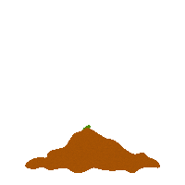




CHÀO MỪNG CÁC EM ĐẾN VỚI TIẾT HỌC HÔM NAY

Slide 2








BÀI 4
THU HOẠCH
SẢN PHẨM
TRỒNG TRỌT

Slide 3

I. Mục đích, yêu cầu của thu hoạch sản phẩm trồng trọt.
II. Một số phương pháp phổ biến trong thu hoạch.

Slide 4




I. Mục đích, yêu cầu của thu hoạch trồng trọt

Slide 5




Mục đích:
Đảm bảo nông sản ít bị tổn thất nhất
Đảm bảo chất lượng nông sản tốt nhất

Slide 6
Yêu cầu:
Đúng lúc, nhanh, gọn, cẩn thận.
Sử dụng các phương pháp, dụng cụ phù hợp với từng loại cây trồng.

Slide 7
II. Một số phương pháp phổ biến trong thu hoạch

Slide 8
Phương pháp truyền thống:
Hái: rau, đỗ, chè,…
Nhổ: Cà rốt, su hào, củ cải…
Đào: Khoai tây, khoai lang…
Cắt: Lúa, hoa…

Slide 9

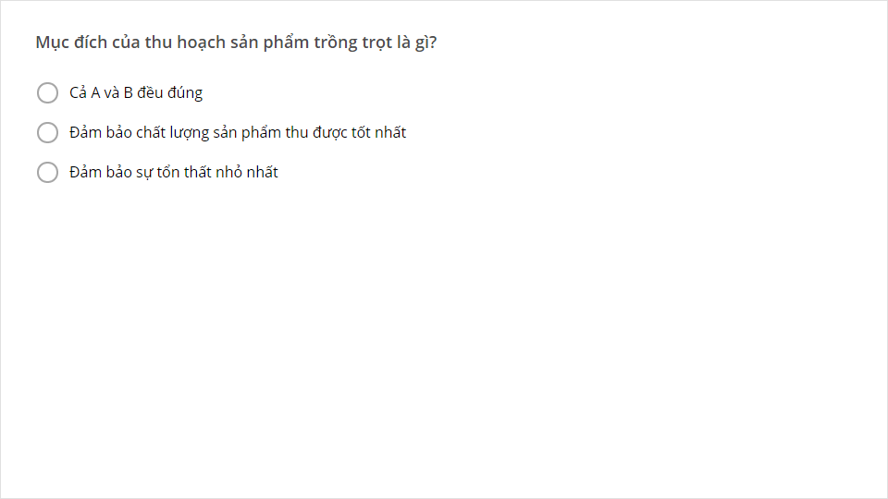
Câu hỏi kiểm tra
Chọn đối tượng này và nhấp vào nút "Chèn bài tập" để chỉnh sửa đối tượng này
Phương pháp hiện đại:
Sử dụng các loại máy móc để thu hoạch

Slide 10
Vận dụng

Slide 11
Yêu cầu: Học sinh thu hoạch một vài nông sản tại gia đình, chụp hình ảnh để nộp cho giáo viên.

